Slide 1
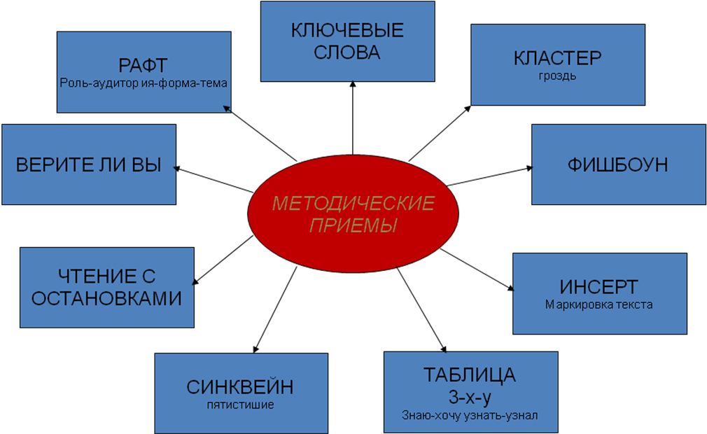
«Формирование УУД на уроках географии через приемы ТРКМ»
Игнатова Ирина Федоровна
учитель географии МБОУ«СШ №16» г. Смоленска

Slide 2
Основные задачи образования
Не просто вооружить выпускника фиксированным набором знаний, а сформировать у него умение самостоятельно добывать знания на протяжении всей жизни;
Научить работать в команде;
Развить способность к самоизменению, саморазвитию и самореализации.

Slide 3
Главная задача учителя:
сформировать у обучающихся потребность в осуществлении творческого преобразования учебного материала с целью овладения новыми знаниями
Для того, чтобы знания учащихся стали результатом их собственных поисков, необходимо:
организовать поиск знаний,
направлять и координировать работу учащихся,
развивать познавательную деятельность

Slide 4
Современный урок
ТРКМ
Результаты
КОРРЕКЦИЯ
КОРРЕКЦИЯ
ЛИЧНОСТНЫЕ
ПРЕДМЕТНЫЕ
МЕТАПРЕДМЕТНЫЕ

Slide 5
Технология развития критического мышления
В ней синтезированы идеи и методы русских отечественных технологий, коллективных и групповых способов обучения, а также сотрудничества, развивающего обучения, она является общепедагогической, надпредметной

Slide 6
Технология развития критического мышления
развитие мыслительных навыков учащихся, необходимых не только в учебе, но и в обычной жизни (умение принимать взвешенные решения, работать с информацией, анализировать различные стороны явлений)

Slide 7
Технология развития критического мышления
Цели :
Сформировать новый стиль мышления, для которого характерны открытость, гибкость, рефлексивность, осознание внутренней многозначности позиций и точек зрения, альтернативности принимаемых решений.
Развить базовые качества личности: критическое мышление, рефлексивность, коммуникативность, креативность, мобильность, самостоятельность, толерантность, ответственность за собственный выбор и результаты своей деятельности.

Slide 8
Т Р К М
СОВОКУПНОСТЬ ПРИЕМОВ
ЗАИНТЕРЕСОВАТЬ
(ПРОБУДИТЬ ИССЛЕДОВАТЕЛЬСКУЮ, ТВОРЧЕСКУЮ АКТИВНОСТЬ)
ПРЕДОСТАВИТЬ УСЛОВИЯ ДЛЯ ОСМЫСЛЕНИЯ МАТЕРИАЛА
ПОМОЧЬ ОБОБЩИТЬ ПРИОБРЕТЕННЫЕ ЗНАНИЯ

Slide 9
Стадии технологии развития критического мышления
ВЫЗОВ | ОСМЫСЛЕНИЕ | РЕФЛЕКСИЯ
Актуализация имеющихся знаний с выходом на целеполагание | Знакомство с новой информацией, идеями или понятиями | Осмысление изученных знаний в собственном контексте

Slide 10
ОСНОВНЫЕ ФАЗЫ ТЕХНОЛОГИИ
ТРКМ
ТРАДИЦИОННЫЙ УРОК
ВЫЗОВ
РЕАЛИЗАЦИЯ
(ОСМЫСЛЕНИЕ)
РЕФЛЕКСИЯ
ВВЕДЕНИЕ В ПРОБЛЕМУ
(АКТУАЛИЗАЦИЯ)
ИЗУЧЕНИЕ НОВОГО
МАТЕРИАЛА
ЗАКРЕПЛЕНИЕ,
ПРОВЕРКА УСВОЕНИЯ
МАТЕРИАЛА

Slide 11
ВЫЗОВ
Функции | Цель | Приёмы
Мотивационная | Пробуждение интереса и побуждение к работе | «З-Х-У» («знаю-хочу знать-узнал») «Корзина идей» «Тонкие и толстые вопросы» Игра-упражнение «Веер» «Поясните цитату» «Как вы объясните народную мудрость» «Вы согласны с этим высказыванием?» «Как бы вы прокомментировали эпиграф» «Верите ли вы, что…» «Что это…» (своеобразный «черный ящик»)
Информационная | Актуализация имеющихся знаний
Коммуникационная | Обмен мнениями

Slide 12
ОСМЫСЛЕНИЕ
Функции | Цель | Приёмы
Информационная | Получение новой информации | «Инсерт» (пометки на полях) «Концептуальная таблица» «Чтение с остановками» « Смоделируй по образцу» «Таблица аргументов» «Зиг-заг» «Мое мнение» «Мозговой штурм» «Фишбоун» «Что? Где? Когда?» «Мудрые совы»
Систематизационная | Классификация и ранжирование информации
Коммуникационная | Обмен мнениями

Slide 13
РЕФЛЕКСИЯ
Функции | Цель | Приёмы
Информационная | Приобретение новой информации | Написание эссе Рефлексивный экран вопросов Приём «Кластер» Приём «ПОПС» Приём «Перепутанные логические цепочки» Что нового вы узнали на уроке Написание синквейна
Мотивационная | Побуждение к дальнейшему расширению информационного поля
Коммуникационная | Обмен мнениями
Оценочная | Выработка собственной позиции

Slide 14
Прием «Верны ли утверждения» ( + да, - нет)
Проверка домашнего задания
С высотой давление понижается т.к. уменьшается давление воздушного столба и воздух легче. Атмосферное давление – это давление, оказываемое земной атмосферой на единицу площади. Атмосферное давление не зависит от высоты над уровнем моря. Атмосферное давление измеряется гигрометром. Нормальное атмосферное давление равно 760 мм рт. ст. Атмосферное давление не зависит от температуры воздуха. На каждые 10,5 м изменения высоты давление изменяется на 1мм рт. ст. 770 мм рт. ст.- пониженное атмосферное давление. Для территорий с разными абсолютными высотами нормальное атмосферное давление будет своим. В Красноярске атмосферное давление выше, чем в Санкт – Петербурге.
Ответы: ДА: 1,2,5,7,9. НЕТ: 4,5,6,8,10

Slide 15
Проверка домашнего задания
Цель:
Проверить ранее изученные знания
УУД
Личностные: определение границ знания и незнания.
Регулятивные:
самооценка утверждений
Познавательные: структурирование знаний, при решении познавательной задачи
Коммуникативные: сотрудничество с одноклассниками и учителем

Slide 16
Какие элементы погоды, мы уже изучили?
Какие ещё элементы погоды вы отмечаете в календарях погоды?
Хоть бескрылый, а летает,
Безголовый, а свистит.
Хоть безрукий, но, бывает
Груши с веток обивает,
Сосны с корнем вырывает -
Так порою он сердит.
Только что он был везде -
Миг - и нет его нигде!

Slide 17
Актуализация знаний
Цель:
Актуализа
ция имеющихся знаний, способов действий в новых условиях
УУД
Личностные: определение границ знания и незнания
Познавательные: структурирование знаний, при решении познавательной задачи
Коммуникативные: культура общения, сотрудничество в команде

Slide 18
Движение воздуха
ЗНАЮ | ХОЧУ УЗНАТЬ | УЗНАЛ
? | ? | ?
ПРИЁМ «З-Х-У»
(«знаю-хочу знать-узнал»)

Slide 19
Движение воздуха
ЗНАЮ | ХОЧУ УЗНАТЬ | УЗНАЛ
Ветер – это ….. | ? | ?
ПРИЁМ «З-Х-У»
(«знаю-хочу знать-узнал»)

Slide 20
Движение воздуха
ЗНАЮ | ХОЧУ УЗНАТЬ | УЗНАЛ
Ветер – это ….. | Что такое ветер? Как образуется ветер? Как измерить ветер? Какие бывают ветры? Какова причина образования ветра? Какое значение имеет ветер? | ?
ПРИЁМ «З-Х-У»
(«знаю-хочу знать-узнал»)

Slide 21
Движение воздуха
Тонкие вопросы(однозначный фактический ответ)
Что?
такое ветер?
Как?
образуется ветер?
Как?
измерить ветер?
Какие?
бывают ветры?
Толстые вопросы (развернутый, обстоятельный ответ)
Какое значение
имеет ветер?
Какова причина?
образования ветра?
ХОЧУ УЗНАТЬ
Что такое ветер? Как образуется ветер? Как измерить ветер? Какие бывают ветры? Какова причина образования ветра? Какое значение имеет ветер?
ПРИЁМ «Тонкие и толстые вопросы»

Slide 22
Мотивация
Цель:
Овладение приемами постановки и определения проблемы, формулировки цели и задач урока
СТАДИЯ ВЫЗОВА
УУД
Личностные: формирование познавательного интереса, учебных мотивов
Познавательные: осознание познавательной задачи
Регулятивные формулирование задач урока
Коммуникативные: культура общения (строить монологическое высказывание, владеть диалоговой формой речи)

Slide 23
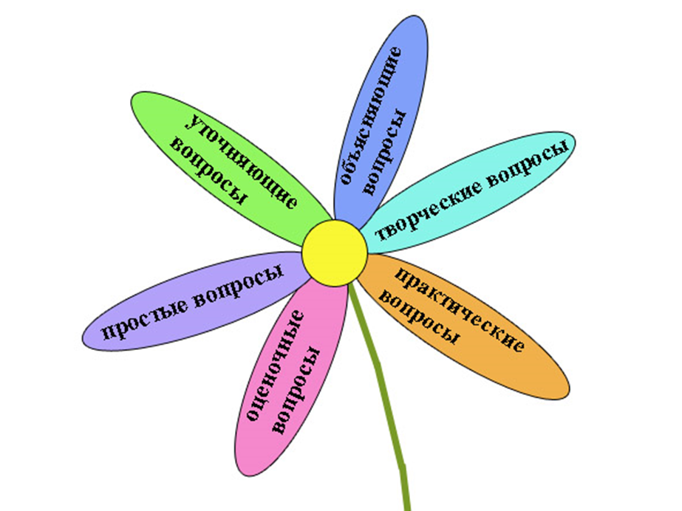
Изучение нового материала
ПРИЁМ «ЧТЕНИЕ С ОСТАНОВКАМИ»
Текст должен быть абсолютно неизвестным для данной аудитории (- Динамичный, событийный сюжет; - Неожиданная развязка, «открытый» проблемный финал.
Текст заранее делится на смысловые части.
Учитель заранее продумывает вопросы и задания к тексту,
Учитель дает инструкцию и организовывает процесс чтения с остановками (Описанная стратегия может использоваться не только при самостоятельном чтении, но и при восприятии текста «на слух»).
Типы вопросов, стимулирующих развитие критического мышления:
Уточняющие
Объясняющие
Практические
Проблемные
Оценочные
Анализирующие
Творческие
Простые
Предполагающие

Slide 24
ПРИЁМ «ЧТЕНИЕ С ОСТАНОВКАМИ»
Инструкция:
Чтение поочередно вслух текста на стр 119 «Ветер и его связь с атмосферным давлением».
Остановки строго по моей команде, анализируем и прогнозируем дальнейшее содержание.
- Выскажите предположения, о чем может говориться в тексте с названием «Ветер и его связь с атмосферным давлением»
- В каком направлении перемещается воздух?( 1 абзац)
Опыт с воздушными шариками: Учащиеся надувают шары, затем плавно выпускают из них воздух и поясняют, что из за разности в давлении возник ветер.
В
Н

Slide 25
ПРИЁМ «ЧТЕНИЕ С ОСТАНОВКАМИ»
От чего зависит скорость ветра? (2 абзац)
Опыт с воздушными шариками:
Надувают шары, затем плавно выпускают из них воздух и поясняют, что шар, который больше надут, воздух из него выходит с большей скоростью. Объясняют большей разницей в атмосферном давлении.
- Попытайся сформулировать определение ветра? (3 абзац)
- Приведите пример образования ветра (4 абзац)
Перемещаемся на стр 121 «Направление ветра» и продолжаем читать
- Как определить направление ветра?( 1 абзац)
- Как называется прибор для определения направления ветра?(2 абзац)
- От чего зависит сила ветра?

Slide 26
ПРИЁМ «КОНЦЕПТУАЛЬНАЯ ТАБЛИЦА»
День | Линии сравнения Стр. 120 | Ночь
 | Где формируется область Н давления
 | Где формируется область В давления
 | Направление ветра
 | Название ветра
 | Рисунок

Slide 27
ПРИЁМ «КОНЦЕПТУАЛЬНАЯ ТАБЛИЦА»
День | Линии сравнения | Ночь
Суша | Где формируется область Н давления | Море
Море | Где формируется область В давления | Суша
С моря на сушу | Направление ветра | С суши на море
Дневной бриз | Название ветра | Ночной бриз
 | Рисунок
Н
В
В
Н

Slide 28
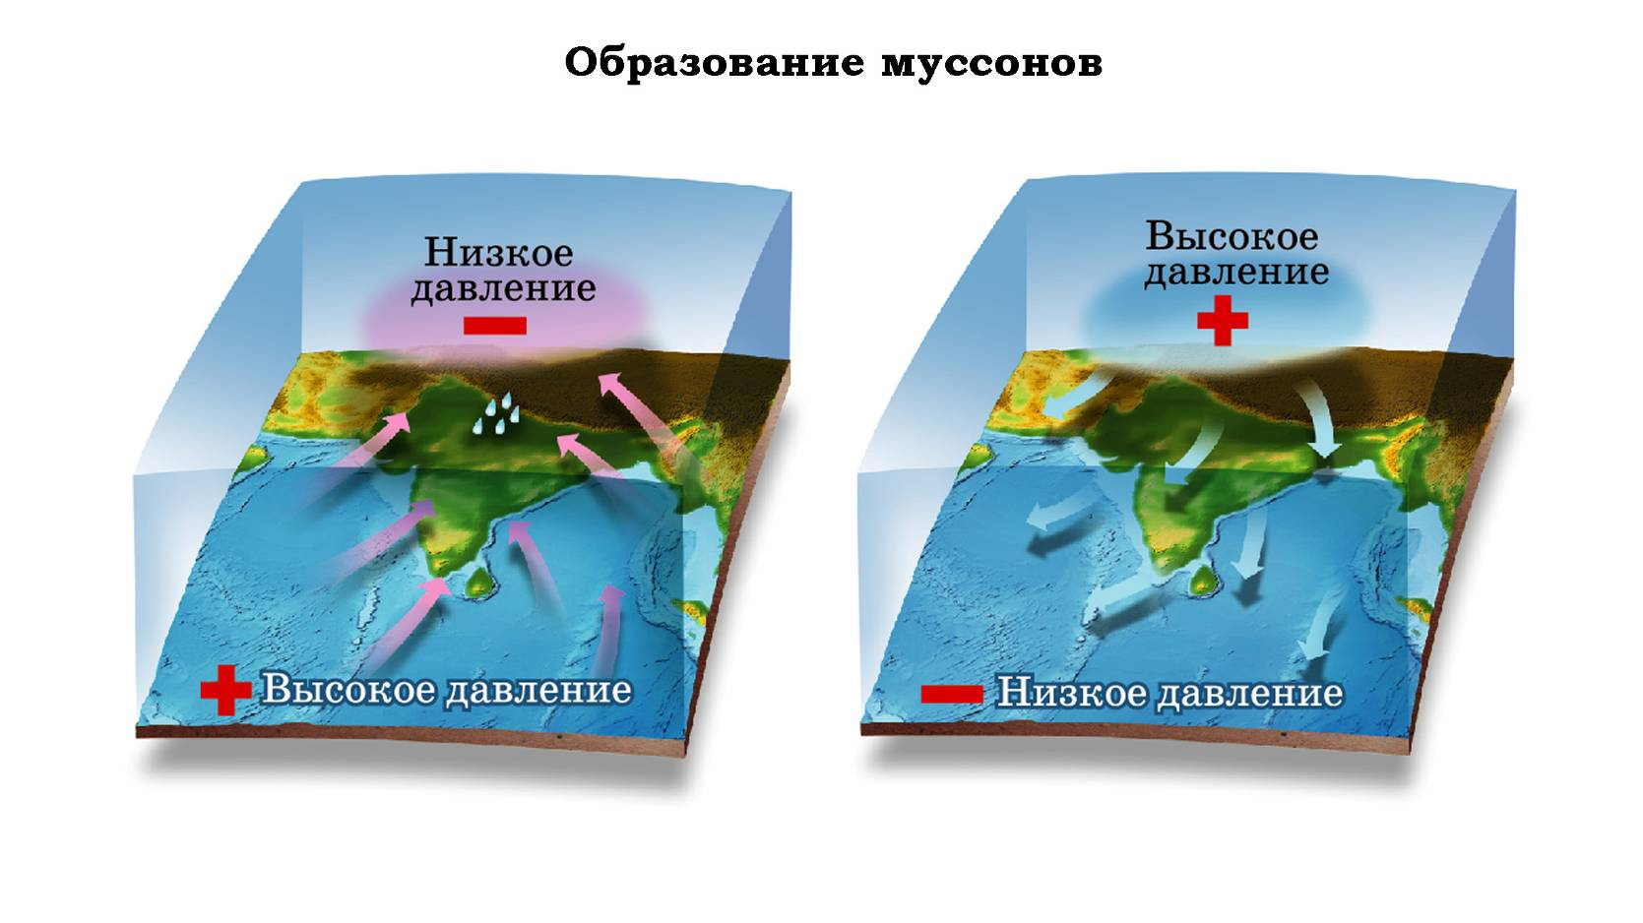
ОБРАЗОВАНИЕ МУССОНА
Лето | Линии сравнения | Зима
 | Где формируется область Н давления
 | Где формируется область В давления
 | Направление ветра
 | Название ветра

Slide 29
ОБРАЗОВАНИЕ МУССОНА
Лето | Линии сравнения | Зима
Суша | Где формируется область Н давления | Море
Море | Где формируется область В давления | Суша
С моря на сушу | Направление ветра | С суши на море
Летний муссон | Название ветра | Зимний муссон
Почему бриз называют младшим братом муссона?

Slide 30
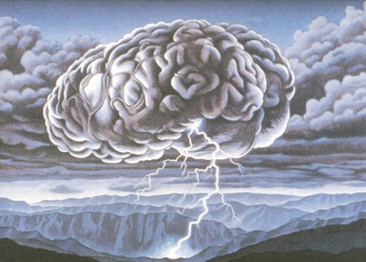
ПРИЁМ «МОЗГОВОЙ ШТУРМ»
ЗНАЧЕНИЕ ВЕТРА

Slide 31
ПРИЁМ «МОЗГОВОЙ ШТУРМ»
Способствует образованию морских течений
Ветер очищает воздух, уносит загрязненный воздух из городов
ЗНАЧЕНИЕ ВЕТРА
Распространяет семена
Приносит осадки с океанов на сушу
Вырабатывает электроэнергию
Сглаживает горы, создает новые формы рельефа

Slide 32
Изучение нового материала
Цель:
Выработка продукта деятельности урока
СТАДИЯ ОСМЫСЛЕНИЯ
УУД
Личностные: осмысление содержания текста, учебная мотивация
Познавательные: самостоятельный поиск информации, синтез, анализ, сравнение учебного материала , установление причинно-следственных связей, моделирование
Регулятивные: организация учебной деятельности направленная на решение поставленной задачи; умение оценивать правильность выполненных действий и вносить коррективы
Коммуникативные: сотрудничество в группе, воспитание культуры делового общения, положительного отношения к мнению одноклассников, владение диалоговой формой речи, умение с достаточной полнотой выражать свои мысли
Предметные: моделирование процесса образования ночного и дневного бриза, летнего и зимнего муссона графическое изображение розы ветров

Slide 33
ПРИЁМ «КЛАСТЕР»
Используется как средство для подведения итогов,
как стимул для возникновения новых ассоциаций
и графических изображений новых знаний.
Этапы работы:
1. Выписывается ключевое слово;
2. Записываются слова и предложения по теме;
3. Происходит разделение материала на отдельные блоки;
4. Устанавливаются и выражаются графически логические связи между блоками.

Slide 34
СОЗДАЙТЕ КЛАСТЕР ПО ТЕМЕ «ВЕТЕР»
ВЕТЕР
Характеристики ветра
Роза ветров
Виды ветров
Значение ветра

Slide 35
СОЗДАЙТЕ КЛАСТЕР ПО ТЕМЕ «ВЕТЕР»
Виды ветров
Характеристики ветра
ВЕТЕР
Бриз
Муссон
Роза ветров
Значение ветра
Характеристики ветра
Роза ветров
Виды ветров
Значение ветра

Slide 36
ПРИЁМ «ПЕРЕПУТАННЫЕ ЛОГИЧЕСКИЕ ЦЕПОЧКИ»
Этапы работы:
1. На доске или карточках написаны термины (последовательность терминов), некоторые из них с ошибками;
2. Группам предлагается исправить ошибки или восстановить порядок записи.

Slide 37
Закрепление полученных знаний
Цель:
Обобщить и закрепить полученные на уроке знания
.
УУД
Личностные: смыслообразование , формирование позитивной самооценки личности.
Познавательные: решении учебных задач, операции анализа, синтеза, сравнения, установление причинно-следственных связей.
Регулятивные: умение вносить необходимые коррективы в действие после его завершения на основе его оценки.
Коммуникативные: построение речевого высказывания в устной и письменной форме.
Предметные: объяснение причин образования дневного и ночного бриза, муссона зависимости скорости и силы ветра от атмосферного давления.

Slide 38
ПРИЁМ «СИНКВЕЙН»
Синквейн – это стихотворение, которое требует синтеза информации и материала в кратких выражениях.
Правила написания:
Первая строчка – название темы в одном слове (существительное)
Вторая строчка – описание темы в двух словах (прилагательные или причастия)
Третья строчка – описание действия в трёх словах(глаголы или деепричастия)
Четвёртая строчка – это фраза их четырёх слов, показывающая отношение к теме
Синоним из одного слова, который повторяет суть темы

Slide 39
ПРИЁМ «ПОПС»
Напишите четыре предложения, отражающие следующие четыре момента ПОПС – формулы:
П – позиция … «Я считаю, что…»
О – объяснение (обоснование)… «Потому что…»
П – пример…. «Я могу доказать это на примере…»
С – следствие (суждение)… «Исходя из этого, я делаю вывод о том, что…»
Выражение краткой позиции по уроку

Slide 40
Рефлексия
Цель:
Мобилиза
ция учащихся на рефлексию
УУД
Личностные + Регулятивные
осмысление и самооценка
своих действий с позиции саморегуляции и сотрудничества, действий команды и класса в целом

Slide 41
ТРКМ позволяет решать ряд важных педагогических задач
Поддерживает активность на уроке;
Поддерживает мотивацию к учению;
Развивает навыки работы с текстами, идеями, большим объёмом информации;
Развивает умение работать в команде.
Воспитывает уважительное отношение к чужому мнению;

Slide 42
ТРКМ позволяет решать ряд важных педагогических задач
Данная технология позволяет взглянуть на самого себя "изнутри" и "извне", сравнить себя с другими учащимися, оценить себя, выработать силу воли, удовлетворить свои потребности в самореализации, повышении статуса, в творчестве, общении, познании.

Slide 43
ТРКМ даёт возможность:
эффективного решения задач обучения и развития,
гармоничного сочетания работы с текстом и развития мыслительных операций
общения

Slide 44
НЕДОСТАТОК ТЕХНОЛОГИИ
Нехватка времени на уроке для прохождения всех трех стадий в обучении, что является непременным условием.

Slide 45
Литература
Байбородова Л.В., В.В.Белкина Образовательные технологии: Учебно-методическое пособие. – Ярославль: изд-во ЯГПУ им. К.Д.Ушинского, 2005;
Клустер Д. Что такое критическое мышление. – М.: ЦГЛ, 2005.
Заир-Бек, С. И., Муштавинская, И. В. Развитие критического мышления на уроке [Текст]/ С. И. Заир-Бек, И. В. Муштавинская. - М.: Просвещение. -2009
Муштавинская, И. В. Технология развития критического мышления на уроке и в системе подготовки учителя [Текст]/ И.В. Муштавинская. - М.: Каро, 2009. - 144 с.
Муштавинская, И. В. Технология развития критического мышления: научно-методическое осмысление [Текст]/ И.В. Муштавинская // Методист. - №2. - 2002. - С. 30-35

